Slide 1
强化学习机器人控制简谈
——以ppo为例

Slide 2
why ppo？（不同方法 都有自己的适用范围 ）
强化学习的方法众多 但本质类似：
智能体在环境中根据当前观测 observation 输出动作 action，环境返回新的状态和奖励 reward。算法通过不断采样交互数据，估计动作带来的长期价值，并更新策略，使累计奖励最大化。
大致可以分三类：
Value-based methods
学习价值函数，例如 Q(s, a)，再选择价值最高的动作。代表方法是 DQN。适合离散动作任务，但在机器人连续高维控制中，直接最大化 Q(s, a) 比较困难。
Policy-based methods
直接学习策略 π(a|s)，由网络根据观测输出动作。适合连续控制，但纯 policy gradient 往往方差较大，训练不够稳定。（尤其在机器人长时序任务中，很难判断某一步动作对最终成功或失败的具体贡献。）
Actor-Critic methods
结合前两者：Actor 输出动作，Critic 估计价值并提供更稳定的学习信号。它既适合连续动作，又能降低训练方差，因此在机器人强化学习中非常常见。

Slide 3
PPO 是一种典型的 Actor-Critic 方法，通过限制每次策略更新幅度，使训练更加稳定，因此常被用于机器人连续控制任务。
在rl领域，目前很多复杂的任务，现有方法还是处理不了，诸如 局部最优问题，部分可观难以解决全局问题， 任务难度大 探索效率低 等
不断的有做learning theory的人在尝试从算法层面解决这些问题，比较数学比较理论，（但目前还没有非常广泛认可的显著超越ppo的方法）总而言之ppo仍然是一个稳定且核心的方法
在robotics领域，大家往往还是在 observation、reward、curriculum、privileged information 包括控制架构上做文章。 （当然RL algorithm层面也有 比如在策略更新上加入更多数学约束 ）

Slide 4
观测
输出
reward shaping
完整框架与经典应用

Slide 5
输出 （action output）
在机器人控制领域 输出非常直观 也就是actor网络的输出值 也就是网络学到了什么动作，一般来说，actor网络学习一个高斯分布 正态采样动作
例：
输出力矩，
输出期望电机位置 -> pd 控制得到电机力矩
输出机器人期望速度 -> 动力学解算 期望速度下每个电机的速度
表示整个learning for control 套在了一个怎样的控制框架上
直接式： 直接 输出期望值
增量式： 输出 一个增量a 即 目标电机位置 = 此时位置+ 增量a
额外处理： 如rl train 机械臂 加入重力补偿的前馈
    训练运动控制 加入 电机增量的后处理这些trick
对输出的不同处理 影响了actor的学习难度

Slide 6
观测 （observation）
按照 物理意义定义：
本体观测 （获取机器人本身状态 编码器信息 imu信息 深度计）
外部观测 （获取环境状态 相机 rgb depth ；雷达 ； 声纳 ； ）
按照 任务需求分析：
全局观测：完成这个任务所需要的全部观测 （例如 导航时的全局地图 水下跟踪目标时的目标实时位置 这些在现实世界往往不易获取 依赖动捕 slam建图 or……）
部分观测： 此处可以理解为 actor能够获取到的实际观测 包括本体感知与外部观测等
在实际任务中，我们往往无法获取全部观测，部分观测是常态，因此如何在部分观测下处理复杂任务是难点，热点。
privileged观测：仿真器本身其实提供了全局观测，虽然我们在现实里无法获取 但是在仿真训练中可以利用这些观测，来切分任务阶段 获取任务 机器人状态等

Slide 7
reward shaping
我认为这里是 rl的基本功，要学会像调pid一样调奖励
-----------------------------------------------------
对奖励简单分类：
密集奖励：在每一时刻都计算的奖励 critic能快速学会估计 便于actor收敛，是最有效的奖励
稀疏奖励：某一任务完成才提供的条件性奖励 由于其稀疏性，难以学习，这也就是为什么说稀疏任务 rl采样效率低 往往需要trick来处理
-----------------------------------------------------
在调整奖励过程中，往往会出现很多欺骗奖励的情况，类似见招拆招 兵来将挡的感觉 所以很engineering 长时间调reward 本身的创新性是不够的 但经验表明，reward 往往才是 任务好坏的关键
reward是任务的指标，也就意味着 reward定义任务目标 -> reward表示设计者的 解决思路
你可以通过reward等设置调整 任务的控制范式
面对柔顺控制 常规思路 就是 你预测力大小 训练机器人 平滑移动 然后pd 控制关节力矩
通过reward调整 可以把任务建模为阻抗控制和 导纳控制 让输出的action 贴近 阻抗控制计算出的控制量

Slide 8
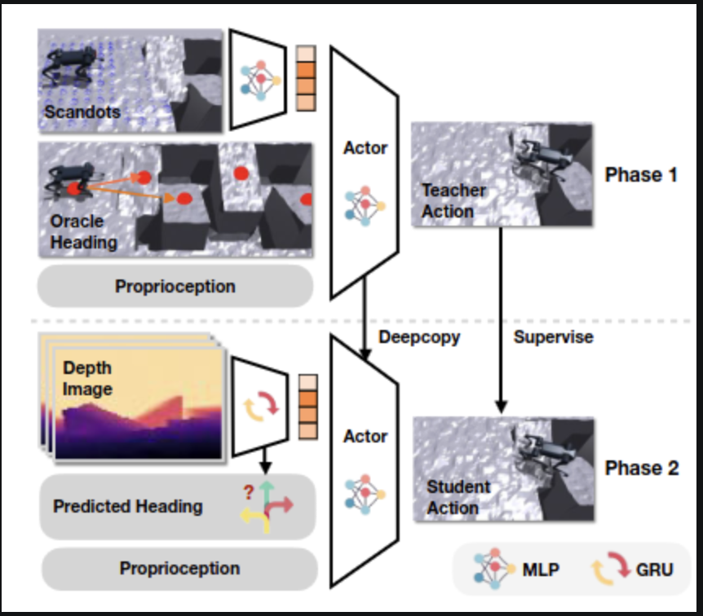
经典框架
teacher-student
先训练一个teacher actor：
可以获取 全局信息 包含privilege信息，比如 真实无噪声的周围地形图，实际速度（即使现实有imu 速度估计也有误差 始终不是真实值） 预先设计的期望落足目标
再训练一个student actor：
这个actor是真正现实世界最后使用的：
在仅仅有部分观测的情况下 ，直接去学动作是难度大，采样效率低的，因此 先学出teacher后，直接让student去模仿teacher 做mse 学习teacher分布即可

Slide 9
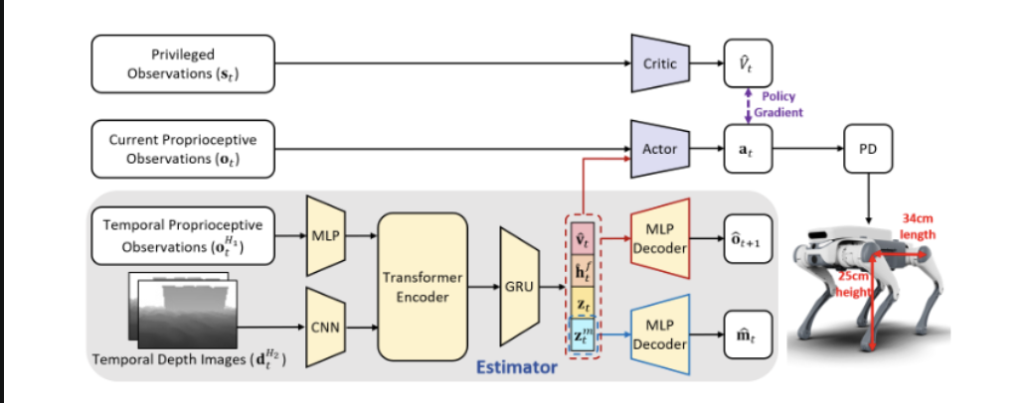
经典框架
dreamwaq 一阶段框架
teacher-student 结构 student 完全模仿老师 受困于teacher的分布 且效果只会比teacher差
一阶段架构： 核心在于非对称的actor -critic critic网络获取全局的观测，可以更好的估计奖励，而actor获取局部的观测 在学习中隐性的 获取特权信息 （比如速度 你获取不了 你完全可以用部分观测估计一个 ）
RL本身只是你整个pipeline 最后的那些loss 但是如何设计网络提取观测信息，不同传感器的信息怎么聚合，怎么利用，也非常关键

